Slide 1
UỶ BAN NHÂN DÂN QUẬN GÒ VẤP TRƯỜNG THCS PHẠM VĂN CHIÊU
Giáo dục thể chất 8
CHỦ ĐỀ: BÀI THỂ DỤC NHỊP ĐIỆU – BÓNG CHUYỀN

Slide 2
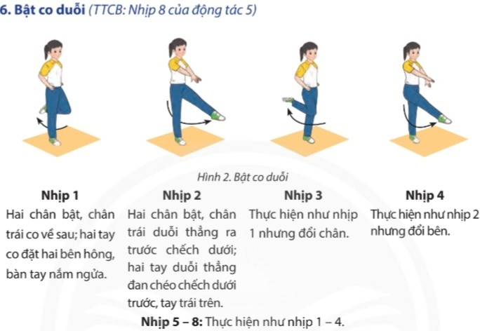
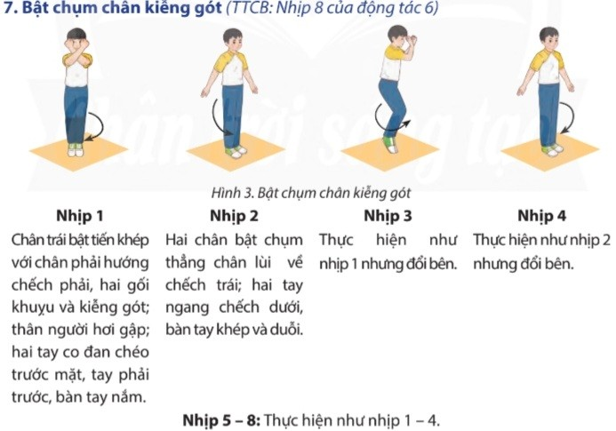
PHẦN 1. BÀI THỂ DỤC NHỊP ĐIỆU
Bài 2: Phần 2 từ động tác 6 đến động tác 10.
1. Động tác Bật co duỗi
2. ĐT Bật chụm chân kiễng gót

Slide 3
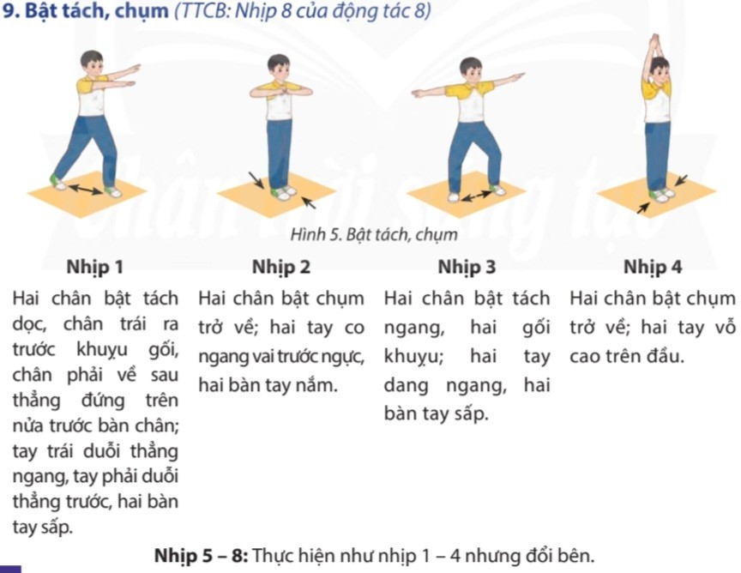
3. ĐT Bật ngang đặt gót 4. ĐT Bật tách chụm
5. ĐT Bật lăng chân

Slide 4
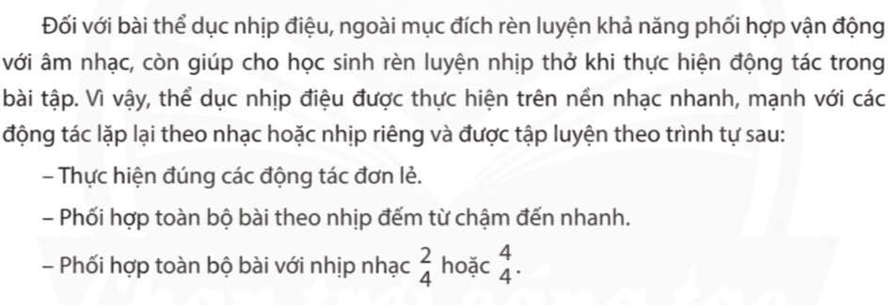
* Phối hợp 10 động tác Bài thể dục nhịp điệu

Slide 5
Hoạt động tập luyện
- Tập luyện từng động tác 2 lần x 8 nhịp theo thứ tự từ ĐT 1 – ĐT 10.
- Thực hiện tập luyện ghép 10 động tác liên tiếp nhau.
- Yêu cầu đúng biên độ, nhịp điệu và LVĐ.

Slide 6
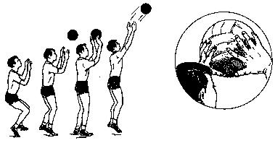
PHẦN 2. BÓNG CHUYỀN
1. Bài tập bổ trợ làm quen với bóng chuyền:
- Tập hình tay tiếp xúc bóng
- Tập phản xạ tay đón bóng
+ Mục đích: Tạo cảm giác của tay khi đón bóng.
+ Yêu cầu: Hai bàn tay tạo thành hình túi để đỡ bóng.
+ Cách tiến hành: Hai người đứng đối diện và cách nhau khoảng 1,5m. Một người làm tư thế chuyền bóng, người kia tung nhẹ bóng vào tay người chuyền để bắt, giữ bóng. Thực hiện 2’/ 1 lần tập/ 1 người tập.

Slide 7
2. Đón bóng chuyền bóng cao tay hoặc thấp tay
- Tập tự tung bóng lên cao, sau đó tạo hình tay đỡ bóng để bóng rơi vào tay.
+ Mục đích: Tập động tác tiếp xúc bóng.
+ Yêu cầu: Luôn luôn tiếp xúc bóng ở chếch trán, không để bóng rơi vào lòng bàn tay. Bàn tay hơi ngửa.
+ Cách tiến hành: Mỗi người một bóng, tập tự tung bóng lên cao theo phương thẳng đứng. Khi bóng rơi xuống đúng tầm thì đón bóng. Lặp lại động tác và thực hiện 1’/ 1 lần tập/ 1 người tập.
HOẠT ĐỘNG TẬP LUYỆN
Tập luyện các bài tập làm quen với bóng chuyền: Tung và bắt bóng từng cái sau đó liên tục.
- Thực hiện điều chỉnh hình tay chính xác khi đón bóng rơi xuống, sử dụng lực cánh tay, các ngón tay để tạo lực tung nhịp nhàng.

